Slide 1
Proceso de Presentación de Rendición de Informes de Campañas 2011
AUDITORÍA INTERNA
DE CAMPAÑAS PARA EL AÑO 2011

Slide 2
AGENDA
CAPACITACION RENDICION DE INFORMES
NUESTRA EMPRESA GERENCIACOOP
Marco Jurídico
Para tener en cuenta
Pasos para una presentación exitosa de informes
Preguntas y respuestas de los Candidatos

Slide 3
Gerenciacoop Consultores Asociados
Somos la firma seleccionada por el Partido Conservador Colombiano, para adelantar el proceso de capacitación y auditoría a los informes de Ingresos y Gastos de Campañas Electorales del año 2011.
Somos un grupo de profesionales que presta servicios integrales para el desarrollo empresarial en temas como Asesoría, Consultoría, Outsourcing, Revisoría Fiscal y Auditorias (forenses, financieras, contables, entre otras).
Mas de Veinte (20) años de Experiencia
www.gerenciacoop.com
Carrera 51 No. 123 A – 54
Bogotá D. C. - Colombia

Slide 4
AGENDA
CAPACITACION RENDICION DE INFORMES
Nuestra Empresa Gerenciacoop
MARCO JURÍDICO
Para tener en cuenta
Pasos para una presentación exitosa de informes
Preguntas de los Candidatos

Slide 5
Marco Jurídico General Rendición de Cuentas
Ley 130 de 1994
Ley 1475 de 2011
Estatuto Básico de los partidos y movimientos políticos
Normas sobre financiación de los partidos, movimientos políticos y campañas electorales
Resolución 330 de 2007
Se adoptan reglas de organización y funcionamiento de los partidos y movimientos políticos y de los procesos electorales
Constitución Nacional
Otras disposiciones
Otras disposiciones
.
Procedimiento de registro de libros y presentación de informes de ingresos y gastos de campañas electorales y consultas populares internas
Otras disposiciones

Slide 6
Marco Jurídico General Rendición de Cuentas
Resolución No 0079 de 2011
Sumas máximas que pueden invertir los candidatos en las campañas electorales a Gobernaciones, alcaldías distritales y municipales, así como los precandidatos de consultas populares o internas o interpartidistas en las elecciones de 2011.
Resolución No 0078 de 2011
Sumas máximas que pueden invertir los candidatos en las campañas electorales a Asambleas Departamentales, Concejos Municipales y Distritales y JAL, así como los precandidatos de consultas populares o internas o interpartidistas en las elecciones de 2011.

Slide 7
Marco Jurídico General Rendición de Cuentas
Resolución No 285 de 2010
Por la cual se reajustan los valores correspondientes a las multas señaladas en el literal a) del artículo 39 de la Ley 130 de 1994.
Resolución No 004 de 2011
Por la cual se reajustan y fijan los valores correspondientes a la reposición por voto válido a favor de los candidatos para Gobernaciones, Alcaldías municipales y Distritales, Asambleas Departamentales y Concejos Municipales y Distritales en las elecciones de 2011
Resolución No 001 de 2011
Por la cual se adopta la herramienta electrónica, software aplicativo denominado “CUENTAS CLARAS”.

Slide 8
Marco Jurídico Rendicion de cuentas
Resolución 1044 de 2011
ARTÍCULO PRIMERO. MÓDULO LIBRO DE INGRESOS Y GASTOS. En el software aplicativo “CUENTAS CLARAS” se implementará el módulo “LIBRO DE INGRESOS Y GASTOS”, en el cual se asentarán todos los ingresos y gastos de campaña.
ARTÍCULO SEGUNDO. DILIGENCIAMIENTO DEL MÓDULO LIBRO DE INGRESOS Y GASTOS. Los asientos contables en el módulo libro de ingresos y gastos deben realizarse a más tardar durante la semana siguiente al día en el cual se hubieren efectuado las operaciones. El diligenciamiento del modulo libro de ingresos y gastos se realizará según lo establecido para tal efecto en la Resolución 330 de 2007.
ARTÍCULO TERCERO. GENERACIÓN DE FORMULAROS DE INGRESOS Y GASTOS. Las anotaciones de este libro generarán de manera automática y parcial los formularios y anexos autorizados para la presentación de informes de ingresos y gastos, los que podrán ser consultados a través de la página web www.cnecuentasclaras.com. No obstante, no se dará acceso a datos de dirección y teléfonos de donantes, aportantes o contribuyentes de las campañas.

Slide 9
Marco Juridico Presentación de Informes
ARTÍCULO CUARTO. OBLIGATORIEDAD DEL MÓDULO LIBRO DE INGRESOS Y GASTOS. Los candidatos a las gobernaciones y a las alcaldías de capitales de departamento, así como quienes se inscriban como promotores del voto en blanco en estas circunscripciones, están obligados a llevar su Libro de Ingresos y Gastos por medio del aplicativo “CUENTAS CLARAS”, sin perjuicio de la presentación física de los informes de conformidad con la Resoluciones 330 de 2007 y la 285 de 2010. También será obligatorio para los candidatos al Congreso de la República, Parlamento Andino y para quienes se inscriban como promotores del voto en blanco en la respectiva elección.
El incumplimiento de esta obligación será sancionado en los términos del artículo 39 de la Ley 130 de 1994.
Para los restantes candidatos la utilización del Libro de Ingresos y Gastos del aplicativo “CUENTAS CLARAS” será voluntario.
ARTÍCULO QUINTO. ADMINISTRADOR DEL APLICATIVO. Los partidos y movimientos políticos con personería jurídica designarán a un administrador del aplicativo “CUENTAS CLARAS”, quien será el responsable de la entrega de las claves, así como de otorgar el soporte requerido por los candidatos. El administrador deberá asistir obligatoriamente a las sesiones de capacitación sobre el aplicativo.
En el caso de los movimientos sociales y grupos significativos de ciudadanos el administrador será quien funja como responsable de la presentación de los informes de ingresos y gastos en los términos de la Resolución 0330 de 2007.

Slide 10
AGENDA
CAPACITACION RENDICION DE INFORMES
Nuestra Empresa Gerenciacoop
Marco Jurídico
PARA TENER EN CUENTA
Pasos para una presentación exitosa de informes
Preguntas y respuestas de los Candidatos

Slide 11
Obligatoriedad Rendición informes Campañas 2011
Todos los candidatos inscritos por los partidos y movimientos políticos deben presentar los informes de ingresos y gastos de campaña sin excepción.
CONSTITUCION POLITICA
ARTÍCULO 109: Los partidos, movimientos, grupos significativos de ciudadanos y candidatos deberán rendir públicamente cuentas sobre el volumen, origen y destino de sus ingresos.
Ley 130/1994. Art.18 y 19
ARTÍCULO 19. CANDIDATOS INDEPENDIENTES. Los candidatos independientes deberán presentar el balance en la oportunidad señalada en el literal c) del artículo anterior.
ARTÍCULO 18. INFORMES PÚBLICOS. c) Los ingresos obtenidos y los gastos realizados durante las campañas. Este balance deberá ser presentado a más tardar un (1) mes después del correspondiente debate electoral.

Slide 12
Obligatoriedad Rendición de informes de campaña 2011
Ley 1475/2011, Art.25 ADMINISTRACIÓN DE LOS RECURSOS Y PRESENTACIÓN DE INFORMES. ….. Los gerentes de campaña y candidatos deberán presentar ante el respectivo partido, movimiento político o grupo significativo de ciudadanos los informes individuales de ingresos y gastos de sus campañas dentro del mes siguiente a la fecha de la votación.

Slide 13
Reforma Política (Ley 1475/ 2011, art 34)
Campañas Electorales
Entiéndase por campaña electoral el conjunto de actividades realizadas con el propósito de convocar a los ciudadanos a votar en un determinado sentido o a abstenerse de hacerlo.
La recaudación de contribuciones y la realización de gastos de campaña podrá ser adelantada por lo partidos, movimientos políticos y grupos significativos de ciudadanos, durante los (6) meses anteriores a la fecha de votación. Los candidatos, por su parte, solo podrán hacerlo a partir de su inscripción.
Gerenciacoop Consultores Asociados, Auditoria externa de campañas 2011

Slide 14
Reforma Política (Ley 1475/2011, art 20)
Fuentes de Financiación Campañas Electorales:
Recursos propios de origen PRIVADO que los partidos destinen para el financiamiento de las campañas en que participen.
Créditos o aportes que provengan del patrimonio de los candidatos, de sus conyugues o de sus compañeros permanentes o de sus parientes hasta el cuarto grado de consanguinidad.
Contribuciones, donaciones y créditos, en dinero o en especie, que realicen los particulares.
Créditos obtenidos en entidades financieras legalmente autorizadas.
Ingresos originados en actos públicos, publicaciones y/o cualquier otra actividad lucrativa.
Financiación estatal.
Gerenciacoop Consultores Asociados, Auditoria externa de campañas 2011

Slide 15
Reforma Política (Ley 1475 2011)
Financiación Prohibida (artículo 27)
Las de gobiernos o personas naturales o jurídicas EXTRANJERAS
Las que se derivan de actividades ilícitas.
Las personas titulares del derecho de dominio, respecto de bienes en proceso de extinción de dominio.
Las contribuciones anónimas.
Las de personas naturales con proceso penal por delitos relacionados con la financiación, pertenencia o promoción de grupos armados ilegales, narcotráfico, delitos contra la administración pública, contra los mecanismos de participación democrática y de lesa humanidad.
Las que provengan de personas que desempeñen funciones públicas (Numeral 6).
Las de personas naturales o jurídicas cuyos ingresos en el año anterior se hayan originado en más de 50% de contratos o subsidios estatales; que administren recursos públicos o parafiscales, o que tengan licencias o permisos para explotar monopolios estatales o juegos de suerte y azar.
Gerenciacoop Consultores Asociados, Auditoria externa de campañas 2011

Slide 16
Reforma Política (Ley 1475 2011, art 23)
Límites a la Financiación Privada de las Campañas Electorales:
Créditos y recursos de Fuente
Privada
<=
Gastos
Campaña
Contribuciones
y donaciones
Individuales
<=
10% del limite de gastos
de Campaña
Aportes Cónyuge,
compañero Permanente
o Parientes 4to. Grado Consanguinidad
(no límites individuales)
<=
Gastos Campaña
Aportes en
Recursos Propios
(no límites individuales)
<=
Gastos Campaña
Gerenciacoop Consultores Asociados, Auditoria externa de campañas 2011

Slide 17
Administración de los recursos de la campaña (Reforma Politica Ley 1475/2011, art 25)
A
Designación del Gerente
Cargos uninominales y a las corporaciones publicas con voto preferente: designado por el candidato.
Listas cerradas: designado por el candidato o en su defecto por el partido, movimiento o Comité promotor del grupo significativo de ciudadanos
Cuenta bancaria para la Administración de los recursos:
Cuenta Única
Apertura: Gerente de la Campaña
Entidad Financiera legalmente autorizada
Exentas del impuesto a las transacciones financieras
Obligatoriedad del nombramiento
Monto máximo de gastos superior a 200smmlv = $107.120.000, originados en fuentes de financiación privada

Slide 18
Resolución 0078 del 22/02/11
Sumas máximas de dinero que pueden invertir por todo concepto en las campañas electorales, los candidatos a Gobernación, Alcaldía (distritales y municipales).
Censo Electoral | Gobernación
Superior a Un Millón | $1.646.000.000
750.001 y 1 millón | $1.263.000.000
500.001 y 750.000 | $878.000.000
100.001 y 500.000 | $659.000.000
Igual o inferior a 100.000 | $548.000.000
Censo Electoral | Alcaldía
Alcalde Bogotá D. C. | $1.646.000.000
Superior a 500 mil | $1.318.000.000
250.001 y 500.000 | $745.000.000
100.001 y 250.000 | $659.000.000
50.001 y 100.000 | $330.000.000
25.001 y 50.000 | $110.000.000
Inferior o igual a 25.000 | $58.000.000
Gerenciacoop Consultores Asociados, Auditoria externa de campañas 2011

Slide 19
Resolución 0079 del 22/02/11
Sumas máximas de dinero que pueden invertir por todo concepto en las campañas electorales, los candidatos a Concejos municipales y distritales, Asambleas departamentales y JAL.
Censo Electoral | Asambleas (Cada candidato)
Superior a Un Millón | $176.000.000
750.001 y 1 millón | $157.000.000
500.001 y 750.000 | $138.000.000
100.001 y 500.000 | $122.000.000
Igual o inferior a 100.000 | $102.000.000
Censo Electoral | Concejo (Cada candidato)
Bogotá D. C. | $240.000.000
Superior a 500 mil | $127.000.000
250.001 y 500.000 | $83.000.000
100.001 y 250.000 | $71.000.000
50.001 y 100.000 | $40.000.000
25.001 y 50.000 | $16.000.000
Inferior o igual a 25.000 | $11.000.000
JAL: Hasta el 10% del valor máximo autorizado a invertir por los candidatos a Concejos Municipales y distritales
Gerenciacoop Consultores Asociados, Auditoria externa de campañas 2011

Slide 20
Topes de campaña
Los ingresos y gastos de campaña que se hubieren presentado antes del registro del libro, deberán asentarse allí y formaran parte del tope de gastos

Slide 21
Reforma Política (Ley 1475/ 2011)
Perdida del Cargo Por Violación al Límite de Gastos
La violación de los límites al monto de gastos de las campañas electorales se sancionara con la pérdida del cargo así:
En el caso de candidatos elegidos a corporaciones públicas se seguirá el procedimiento de pérdida de investidura definido en la constitución y la Ley.
En el caso de alcaldes y gobernadores, la pérdida del cargo será decidida por la jurisdicción de lo contencioso administrativo, de acuerdo con el procedimiento para declarar la nulidad de la elección. En este caso el término de caducidad se contara a partir de la ejecutoria del acto administrativo por medio del cual el CNE determino la violación de los límites al monto de gastos.
Gerenciacoop Consultores Asociados, Auditoria externa de campañas 2011

Slide 22
Resolución 0001 del 13/01/11
(Reajustan las multas definidas en el literal a) del art. 39 de la ley 130 de 1994, funciones del CNE)
Para el año 2011, no será inferior a
NUEVE MILLONES OCHOCIENTOS SESENTA Y CUATRO MIL OCHOCIENTOS NOVENTA Y UN PESOS MONEDA LEGAL COLOMBIANA ($9.864.891),
ni superior a
NOVENTA Y OCHO MILLONES SEISCIENTOS CUARENTA Y OCHO MIL NOVECIENTOS DIEZ PESOS MONEDA LEGAL COLOMBIANA ($98.648.910), de conformidad con la gravedad, eximentes y atenuantes de la infracción cometida.
Estas multas serán aplicables a los partidos, movimientos y candidatos por el incumplimiento de las normas contenidas en la ley 130 de 1994, previa investigación administrativa.
Gerenciacoop Consultores Asociados, Auditoria externa de campañas 2011

Slide 23
Resolución 0004 del 13/01/11
Reposición en dinero por Voto Válido
Art. 1: Reposición por voto valido para Gobernador y listas de Asambleas la suma de $2689.
Art. 2: Reposición por voto válido para Alcaldes y lista de concejos la suma de $1624.
Gerenciacoop Consultores Asociados, Auditoria externa de campañas 2011

Slide 24
AGENDA
CAPACITACION RENDICION DE INFORMES
Nuestra Empresa Gerenciacoop
Marco Jurídico
Para tener en cuenta
PASOS PARA UNA PRESENTACIÓN EXITOSA DE INFORMES
Preguntas y respuestas de los Candidatos

Slide 25
Concepto Rendición de Cuentas
La rendición de cuentas se entiende como la información que se debe suministrar las autoridades electorales, llámese Consejo Nacional Electoral, al Partido Conservador Colombiano – PCC y también a la ciudadanía, sobre el origen de los recursos obtenidos y sobre la disposición que se dio a los mismos en función de ingresos y gastos relacionados con la actividad desarrollada.
Gerenciacoop Consultores Asociados, Auditoria externa de campañas 2011

Slide 26
Proceso de Presentación de Rendición de Cuentas de Campañas 2011
Todos los candidatos o
precandidatos inscritos por
los partidos y movimientos
políticos deben presentar
los informes de ingresos
y gastos de Campaña
Sin excepción.

Slide 27
Proceso de presentación de rendición de informes de campaña 2011
¿Para qué rendir el informe de ingresos y gastos?
Para dar cumplimiento a las disposiciones Legales
Para acceder a los recursos de reposición de gastos de campaña financiados por el Estado, en caso de lograr el porcentaje mínimo exigido.
Para evitar las sanciones contempladas en las disposiciones legales
Para dar a conocer la cuantía, el origen y destino de los recursos recibidos.

Slide 28
Proceso de presentación de rendición de informes de campaña 2011
Responsable
CANDIDATO
(Resolución No 330/2007, art 7)
Noviembre/2011
Directorio Dptal
Plazo y Lugares
Noviembre 8 de 2011
Lugares: establezca el PCC
( Resolución 330/2007, art 7)

Slide 29
Renuencias
Abstención por no presentación
Abstención por NO corrección
No presentación o Información en especial de los Formulario 5B y anexos diligenciados y firmados
Presentación de información incompleta o con inconsistencias, en especial del formato 5B y anexos.

Slide 30
Pasos a seguir
El proceso de presentación de informes de campaña se puede comprender en etapas, cada una de ellas con sus respectivos requisitos:
1
Preparación documentos soporte de ingresos y gastos
2
Registro de la información en el libro de contabilidad
3
5
6
Diligenciar formularios 5B, anexos y AUD-PCC
Diligenciar información en el aplicativo cuentas claras
Presentación de la Información a GERENCIACOOP CONSULTORES ASOCIADOS
4
Firma de formularios y demás documentos por el Candidato, Contador y Gerente de campaña
Nota: Los movimientos contables se pueden manejar en el aplicativo cuentas claras y al final del cierre de campaña imprimir formatos 5B y libro de ingresos y gastos; posteriormente diligencie el libro de forma manual.
Gerenciacoop Consultores Asociados, Auditoria externa de campañas 2011

Slide 31
1. Ingresos de la campaña
Los ingresos de campaña se clasifican y se les asignan los siguientes códigos (formulario 5A):
Código (formulario 5A) | Concepto
101 | Recursos propios y contribuciones familiares.
102 | Contribuciones o donaciones de los particulares.
103 | Rendimiento de inversiones.
104 | Rendimiento neto de actos públicos.
105 | Créditos del sector financiero.
106 | Créditos en dinero de particulares.
107 | Ayudas en especie valoradas a su precio comercial.
108 | Recursos de la organización que inscribe la lista - aportes o créditos.
El CNE tiene previsto modificación del formulario 5A

Slide 32
1. Ingresos de la campaña
Los ingresos de campaña se clasifican y se les asignan los siguientes códigos (formulario 5B):

Slide 33
1.1.Documentos soporte según ingreso
Ingreso | Formulario | Anexar
Recursos propios y contribuciones familiares | AUD-PCC-1, AUD-PCC-2 | Cédula de ciudadanía del donante
Contribuciones o donaciones de los particulares | AUD-PCC-3 | Cédula de ciudadanía del donante, acta aprobación de la donación, certificado de cámara de comercio del donante con expedición inferior a 30 dias
Rendimiento de inversiones | Recibos de caja con descripción del concepto
Rendimiento neto de actos públicos | Recibos de caja con descripción del concepto
Créditos del sector financiero | AUD-PCC-5 | Soporte del desembolso del crédito ( extracto bancario)
Créditos en dinero de particulares | AUD-PCC-6 | Cédula de ciudadanía del particular
Ayudas en especie valoradas a su precio comercial | AUD-PCC-7 | Avalúo comercial en el evento de activos
Recursos de la organización que inscribe la lista - aportes o créditos | Recibos de caja con descripción del concepto

Slide 34
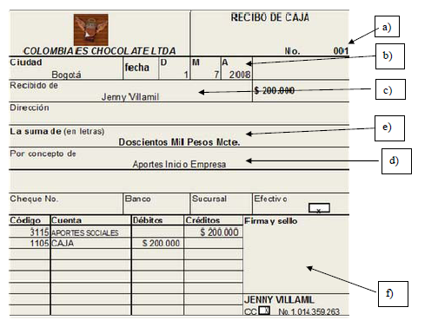
1.2. Requisitos información de Ingresos
Recibos de caja:
Campaña
Electoral XX
a) El documento debe ser numerado cronológicamente.
b) Ciudad y Fecha de elaboración.
c) Datos básicos del beneficiario del pago.
d) Descripción, concepto del pago.
e) Valor pagado (números y letras).
f) Firmas (de quien recibe y de quien paga, aprueba y/o revisa).
Deben ser ORIGINALES

Slide 35
1.3. Requisitos de los documentos soporte
De las Donaciones:
Para personas jurídicas es necesario que exista el acta de Junta de Socios, Junta Directiva o Asamblea de accionistas, según el caso, en donde conste la decisión de la mitad más uno de efectuar la donación que se realizará a la respectiva campaña.
El número del acta debe relacionarse en el anexo correspondiente (5.2.B y AUD-PCC3 o AUD-PCC4). Copia de la misma debe adjuntarse como documento soporte del ingreso del dinero.

Slide 36
1.3. Requisitos de los documentos soporte
De las Donaciones:
Para persona natural, especificar el nombre, número de cédula, dirección, teléfono y valor de la donación. Estos datos se relacionan en el anexo correspondiente.
El formato que diligencia el donante constituye el documento soporte de la donación (AUD-PCC).

Slide 37
1.3. Requisitos de los documentos soporte
De las Donaciones:
• Consultar las Listas Clinton, DEA, Fiscalía y otras que se consideren necesarias.
• Cuando las Donaciones superen los 50 SMLMV ($26.780.000) debe existir insinuación notarial.
• Para estas operaciones tener siempre bajo control y seguimiento los valores para no exceder los topes fijados por la Ley.
Notes:
Documento de aceptación de las partes donde se expresa que es un valor superior a 50 smmmlv y que no afecta la situación económica del donante y no perjudica los derechos de ningún legitimario.

Slide 38
2. Egresos de campaña
Los egresos de campaña se clasifican y se les asignan los siguientes códigos formulario 5 A (Ahora 5B): en:
Código (formulario 5A) | Concepto
201 | Gastos de administración.
202 | Gastos de oficina y adquisiciones.
203 | Inversión en materiales y publicaciones.
204 | Actos públicos.
205 | Servicio de transporte y correo.
206 | Gastos de capacitación e investigación política.
207 | Gastos judiciales y de rendición de cuentas.
208 | Gastos de propaganda electoral (Anexo 5.7.B.)
209 | Costos financieros.
210 | Gastos que sobrepasan la suma fijada por el Concejo Nacional Electoral.
211 | Otros gastos.

Slide 39
2.1. Documentos Soporte según egresos
Inversión en materiales y publicaciones
Factura de venta o documento equivalente, con el lleno de los requisitos legales
Gastos judiciales y de rendición de cuentas
Actos públicos
Factura de venta o documento equivalente, con el lleno de los requisitos legales. En caso de pagos a personas naturales, adjuntar copia del RUT o cédula de la persona beneficiaria del pago.
Gastos que sobrepasan la suma fijada por el CNE
Gastos de capacitación e investigación política
Contrato, cuenta de cobro o factura, según el caso, con el lleno de los requisitos legales, adjuntando. En caso de pagos a personas naturales, adjuntar copia del RUT o cédula de la persona beneficiaria del pago.
Otros gastos
Gastos de oficina y adquisiciones
Factura de venta, con el lleno de los requisitos establecidos en el Articulo 617 del Estatuto Tributario
Gastos de propaganda electoral
Gastos de administración
Abonos a capital, pago de intereses, comisiones y demás relacionados con los créditos obtenidos para la campaña
Costos financieros
Servicio de transporte y correo
Factura cambiaria de transporte (guía) o documento equivalente, cuenta de cobro o contrato de transporte con el lleno de los requisitos legales. En caso de pagos a personas naturales, adjuntar copia del RUT o cédula de la persona beneficiaria del pago.

Slide 40
2.2. Requisitos información de Egresos
Comprobantes de Egreso:
Deben ser ORIGINALES

Slide 41
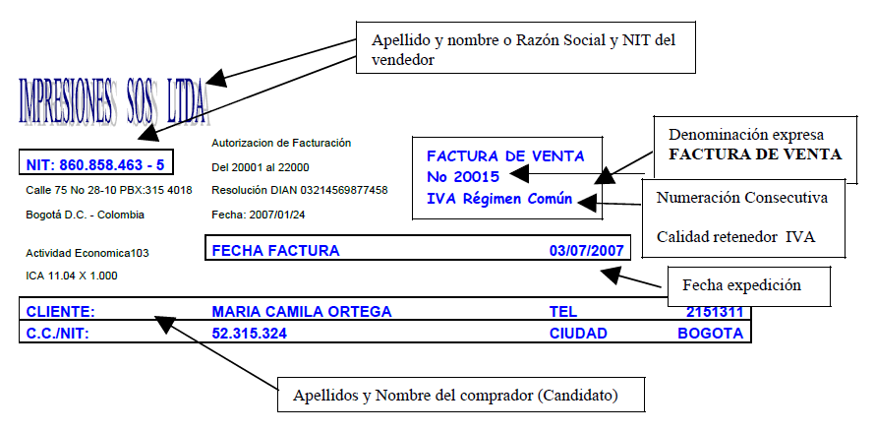
2.3. Requisitos de los documentos soporte
De las Facturas:
Las facturas de venta deben contener como mínimo la siguiente información:

Slide 42
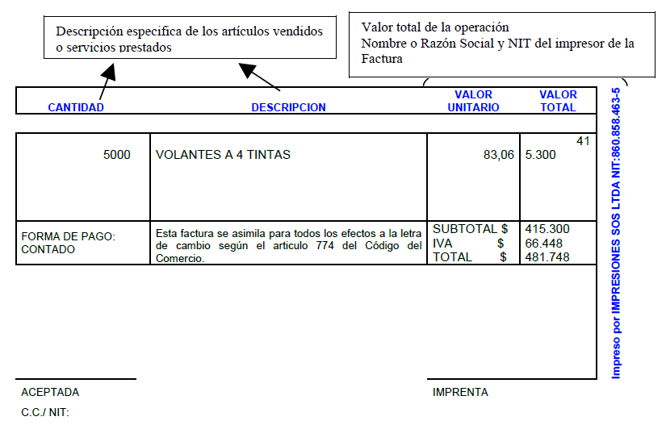
2.3. Requisitos de los documentos soporte
De las Facturas:
Las cotizaciones y/o las remisiones no son documentos soporte ni documento equivalente a la factura de venta.

Slide 43
2.3. Requisitos de los documentos soporte
Cuentas de cobro:
Anexar copia del RUT, con indicación de que la persona pertenece al régimen simplificado. Si no está inscrito adjuntar fotocopia de la cédula.
Las cuentas de cobro pueden ser prediseñadas en computador, se les debe asignar un número consecutivo y debe contener como mínimo la siguiente información:

Slide 44
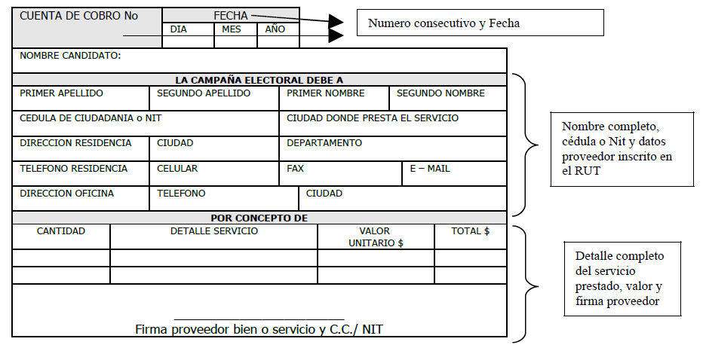
2.3. Requisitos de los documentos soporte
De las Cuentas de cobro:
Gerenciacoop Consultores Asociados, Auditoria externa de campañas 2011

Slide 45
Requisitos información de ingresos y egresos
Adjunto al comprobante de ingreso o egreso debe ir el respectivo documento soporte EN ORIGINAL (acta de donación, factura, cuenta de cobro, tiquete de caja registradora, etc.).
Las cuentas de cobro deben acompañarse del RUT, en caso de no tenerlo, fotocopia de la cédula del proveedor del bien o servicio.

Slide 46
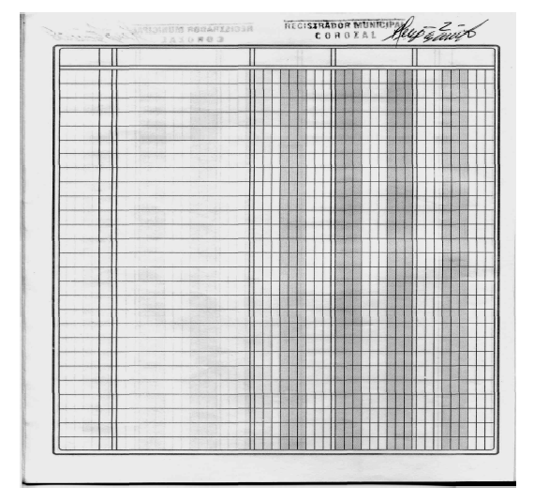
3. Registro de la información en el libro de ingresos y egresos
Requerimientos:
Se consigue en cualquier papelería.
Debe ser a tres (3) columnas.
Se pueden registrar hojas en blanco para llevar la contabilidad sistematizada para quienes manejen paquetes contables.
El registro del libro, cuando los candidatos se presenten por consulta popular, deberá ser a partir del día en que se conozcan los resultados y máximo hasta el día de la inscripción. Cuando se presentan directamente, el registro se deberá realizar a partir de los seis meses anteriores al debate electoral y máximo hasta el día de la inscripción.

Slide 47
3.1. Requerimientos del Libro de ingresos y egresos
Se aceptan los medios manuales y aquellos que sirven para registrar las operaciones en forma electrónica. (Art. 2 Resolución 0330 del 30 de mayo de 2007).
Cada candidato debe registrar el Libro de Ingresos y Gastos de Campaña, ante la misma autoridad electoral donde inscribió su candidatura, allí el libro es foliado, sellado y registrado por la autoridad electoral (Candidatos por listas registro de libro por separado).
Si la campaña presenta ingresos y gastos anteriores a la fecha del registro del libro, se debe presentar relación detallada de los mismos firmada por contador y deberá ser asentada en el libro de ingresos y gastos.
Solo se reconocerán ingresos y gastos originados con 6 meses de anterioridad a la fecha del debate electoral. (a partir del 30 de ABRIL de 2011, hasta el 30 de OCTUBRE de 2011)

Slide 48
3.2. Intrucciones para el diligenciamiento del Libro de ingresos y egresos
Los datos anotados en este libro deben estar fundamentados en los documentos soporte y comprobantes de ingreso y de egreso.
Para cada una de las categorías de ingresos y gastos deben destinarse las hojas que se consideren necesarias, para informar separadamente la contabilización de cada uno de los códigos que aparecen en el formulario 5A (ahora 5B).
Registrar cronológicamente las operaciones realizadas, en relación con cada uno de los conceptos, indicando la fecha, el detalle, el valor y determinando su saldo.

Slide 49
3.2. Intrucciones para el diligenciamiento del Libro de ingresos y egresos
El libro deberá cerrarse totalizando los movimientos débitos y créditos y anulando los espacios en blanco.
En caso de correcciones, se debe anular el respectivo folio, realizando una nota aclaratoria del por qué se anula el (los) folio(s) y se procederá a registrar las partidas correctas en los folios siguientes.

Slide 50
3.2. Intrucciones para el diligenciamiento del Libro de ingresos y egresos
En el diligenciamiento de los libros de contabilidad NO se podrá incurrir en las siguientes irregularidades:
Alterar en los asientos el orden o la fecha de las operaciones.
Dejar espacios que faciliten intercalaciones o adiciones.
Hacer interlineaciones, raspaduras o correcciones en los asientos contables.
Borrar o tachar en todo o en parte los asientos contables.
Arrancar hojas, alterar el orden de las mismas o mutilar los libros.

Slide 51
3.3. Correcciones en el Libro de ingresos y egresos
EL CONTADOR ES EL UNICO FACULTADO PARA ANULAR EL (LOS) FOLIO (S) A CORREGIR.
En caso de presentarse correcciones a los libros, se anulará el respectivo folio, con nota aclaratoria del por qué se anula, firma y número de tarjeta profesional; posteriormente se procederá a registrar las partidas correctas en los folios siguientes.
Gerenciacoop Consultores Asociados, Auditoria externa de campañas 2011

Slide 52
3.4. Nombramiento Contador Campaña
Es de obligatorio cumplimiento la designación de un profesional de la Contaduría Pública con Tarjeta Profesional Vigente.
Los Formularios y anexos correspondientes a los informes de ingresos y gastos deben ser suscritos por el contador público, quien responde ante el Partido y ante el CNE porque la información entregada sea confiable, real, veraz y que corresponda en relación de causalidad con las actividades desarrolladas por la campaña política.

Slide 53
4. Diligenciar formularios
El informe de ingresos y gastos se debe entregar con los siguientes formularios:
Formulario 5A - Ahora 5B (Consolidado ingresos y gastos).
Diligenciar completamente con datos y firmas de candidato, Gerente y contador, totalizando ingresos y gastos y registrando en los códigos correspondientes el valor de las partidas que se encuentran asentadas en el libro de ingresos y gastos de campaña. El cruce de información entre libro contable y formulario 5.A. (ahora 5B) debe coincidir en su totalidad.
Anexos (Detalle de los ingresos – También 5.7.B. Gastos propaganda electoral).
Formatos AUD-PCC (Soporte de los ingresos).

Slide 54
4.2. Anexos a Diligenciar del Formulario 5B
Estos formatos corresponden al detalle de los ingresos manejados en la campaña:
Anexo | Concepto
5.1.B | Créditos o aportes que provengan del patrimonio de los candidatos, de sus cónyuges o de sus compañeros permanentes o de sus parientes
5.2.B | Contribuciones, donaciones y créditos, en dinero o especie, que realicen los particulares.
5.3.B | Créditos obtenidos en entidades financieras legalmente autorizadas.
5.4.B | Ingresos originados en actos públicos, publicaciones y/o cualquier otra actividad lucrativa del partido o movimiento.
5.5.B | Financiación estatal - Anticipos
5.6.B | Recursos propios de origen privado que los partidos y movimientos políticos destinen para el financiamiento de las campañas en las que participen.
5.7.B | Gastos de propaganda electoral

Slide 55
4.3 Requisitos clave de los formularios
Todos los espacios deben estar totalmente diligenciados,
No se aceptan tachones ni enmendaduras,
Las firmas de los responsables deben ser coincidente en toda la información que se suministre,
Diligenciar correctamente la fecha del registro del libro,
Ningún espacio debe ir en blanco, diligenciar en Cero ($0),
Si el candidato no tuvo ingresos y gastos deberá presentar los formularios debidamente diligenciados y las casillas de cifras en $0,
La información de los formularios deberá ser coincidente con los anexos, libro de contabilidad y cuentas claras.

Slide 56
5. Documentos a entregar:
Libro de ingresos y gastos original debidamente registrado y consolidado de acuerdo a los códigos del formulario 5B sin tachones, borrones o enmendaduras.
Relación de ingresos y gastos presentada al registrador en el momento del registro del libro. (si la campaña registro ingresos y gastos antes del registro del libro).
Comprobantes de ingreso junto con los documentos soporte de los mismos en original.
Comprobantes de egreso junto con los documentos soporte de los mismos en original. (facturas, cuentas de cobro, copias del RUT, si no tiene RUT fotocopia de la cédula).

Slide 57
5. Documentos a entregar:
Fotocopia de la cedula y tarjeta profesional del contador de la campaña.
Fotocopia de la cedula del candidato y del gerente de la campaña
Fotocopia del registro del libro de ingresos y gastos
Formatos de control interno (AUD-PCC) suministrados por el partido, debidamente diligenciados en original.
Formulario 5.B. en original y CUATRO (4) COPIAS debidamente diligenciado y firmado por candidato y contador. la información reportada debe coincidir con la registrada en el libro de ingresos y gastos.
Anexos (5.1.B, 5.2.B, 5.3.B 5.4.B, 5.5.B, 5.6.B y 5.7.B) debidamente diligenciados y firmados por candidato y contador en original y CUATRO (4) COPIAS .
Reporte de cuentas claras

Slide 58
5. Entregar Información
Toda la información que se presente deberá estar foliada y en estricto orden consecutivo
El CNE emitirá un instructivo de la forma y orden que deberá ser presentada la información a los partidos y al CNE.

Slide 59
6. Diligenciar “Cuentas Claras”
Obtener su clave de acceso contactándose a los números 805 26 56 ó Cel. 315 522 58 43 o al correo auditoria2@partidoconservador.org.
Ingresar a www.cnecuentasclaras.com.
Diligenciar la información basados en los formularios ya diligenciados.

Slide 60
Para mayor información…
http://gerenciacoop.com
http://www.partidoconservador.org
Correo electrónico: contactos@gerenciacoop.com
………GRACIAS!

